Slide 1













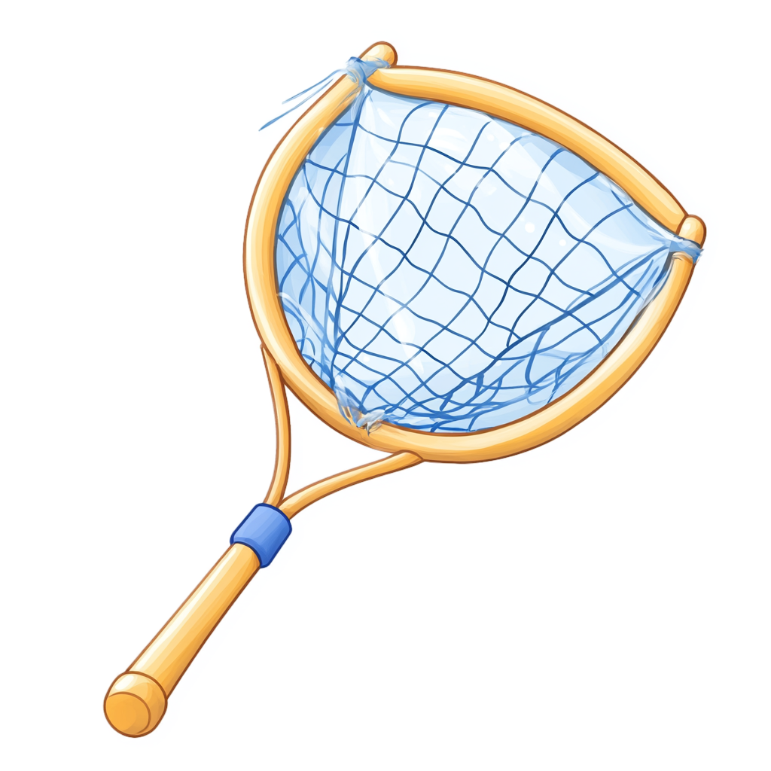
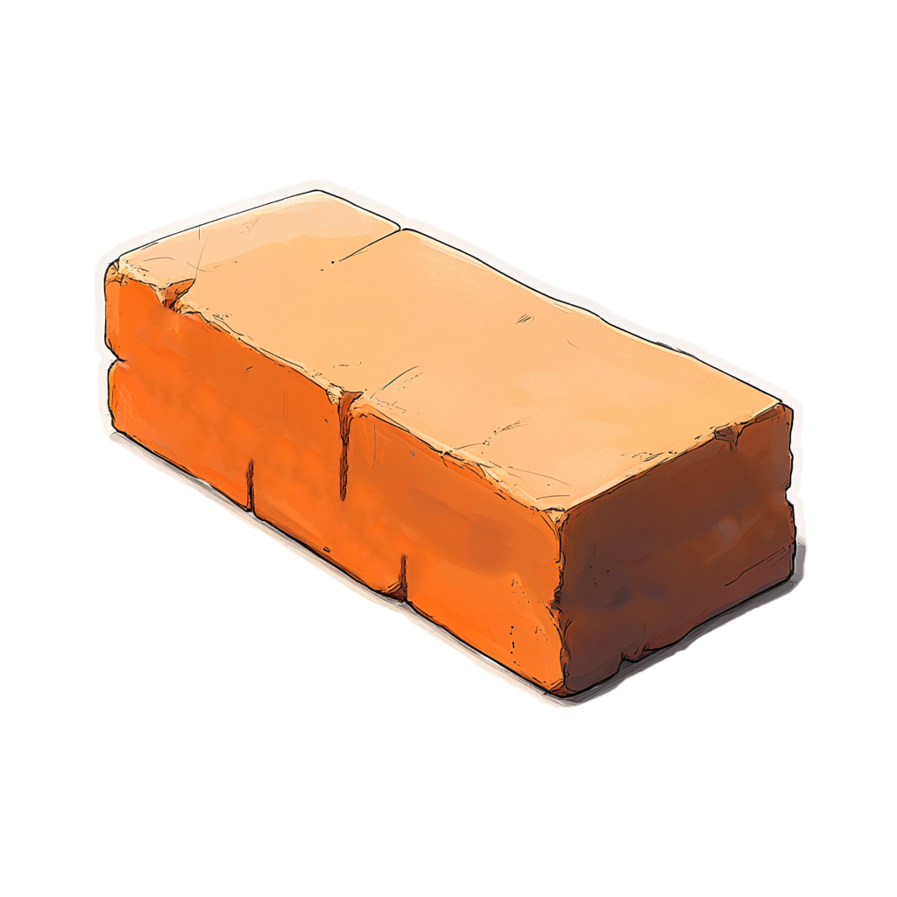







ЧОК – ЧОК – ЧОК
у девочки сачок
ЧОМ – ЧОМ – ЧОМ
я иду с мячом
ЧА – ЧА – ЧА дом
из кирпича
ЧУ – ЧУ – ЧУ я на
шаре улечу
ЧА – ЧА – ЧА печка
очень горяча
ЧЕЛИ – ЧЕЛИ – ЧЕЛИ
сели на качели

